Slide 1
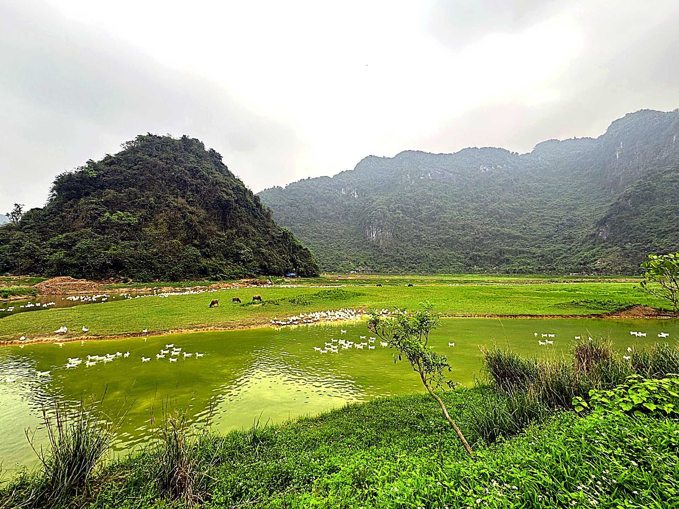


Du lịch cộng đồng
MƯỜNG CỐC
– Chạm vào bình yên –
CUNG ĐẠP XE
— 1 ngày (07:30 – 16:30) · KHỞI HÀNH —
Vòng Xe
Xanh Mường Cốc
Bản Mường — Bóng Núi — Hơi Thở Đất
Vòng Xe Xanh Mường Cốc đưa bạn vào một ngày đạp xe vòng quanh bản Mường — đi qua bóng chùa cổ, giếng nước trong, vườn sim, vào sâu trong thung lũng không một mảnh bê tông.…
~10 – 11 km
KM · DỄ
1 ngày (07:30 – 16:30)
THỜI GIAN
10
ĐIỂM DỪNG
2 – 12 khách
KHÁCH / ĐOÀN
650K
VNĐ / KHÁCH

